Slide 1
面向视力残疾人的 室内导航系统的研究与实现
答辩人：侍路登
指导老师：宋明黎

Slide 2
背景介绍
室内导航需求增加
室内容易迷路，浪费时间：路程上多36.8%，时间上多96%
对视力残疾人，情况更糟糕：全球2.85亿，其中3900万盲人
GPS无法应用到室内导航系统
本身精度不足
不能提供高度信息
在室内信号衰减
现有室内导航系统针对性欠缺
大都针对视力完好的人设计
未能深入分析视力残疾人的特殊需求

Slide 3
相关工作
从CAD图构建室内地图
Gilliéron P-Y, Merminod B. Personal navigation system for indoor applications[C]. 11th IAIN world congress, 2003 : 21-24.
Miu A K L. Design and implementation of an indoor mobile navigation system[D]. Citeseer, 2002.
使用NFC进行室内导航
Ozdenizci B, Ok K, Coskun V, Aydin M N. Development of an indoor navigation system using NFC technology[C]. Information and Computing (ICIC), 2011 Fourth International Conference on, 2011 : 11-14.

Slide 4

内容提要
基于拓扑模型的室内地图构建
CAD关键元素提取
基于盲人空间认知的室内地图构建
节点标注与路径建立
基于综合权值的最优路径计算
影响视力残疾人室内出行的主要因素
使用层次分析法确定各因素权值
系统实现
总结

Slide 5
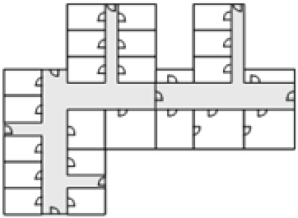
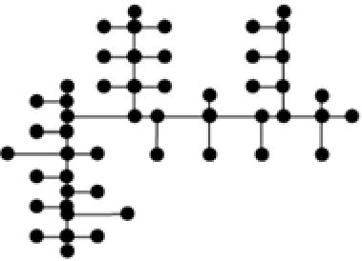
基于拓扑模型的室内地图构建
CAD图
很多大型建筑都有CAD图，且得到专业组织的维护
拓扑模型

Slide 6
CAD关键元素提取

Slide 7
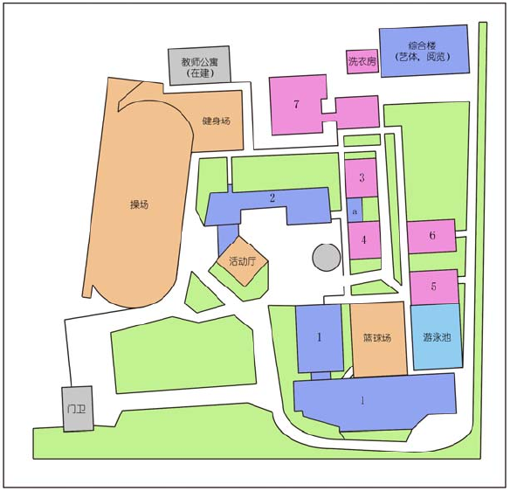
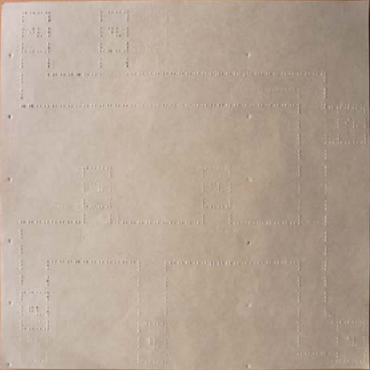
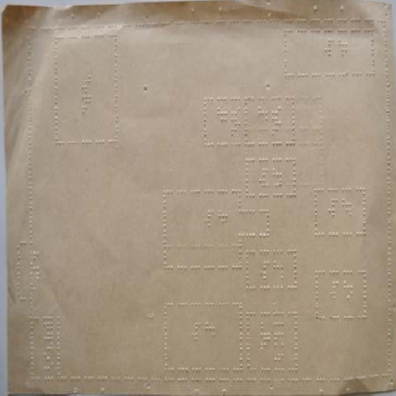
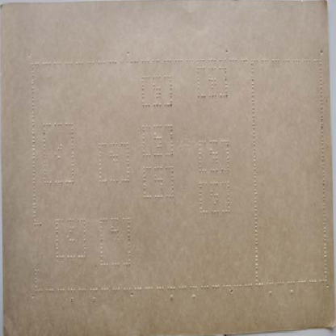
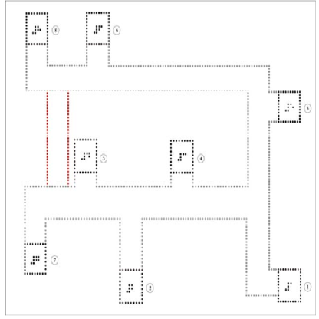
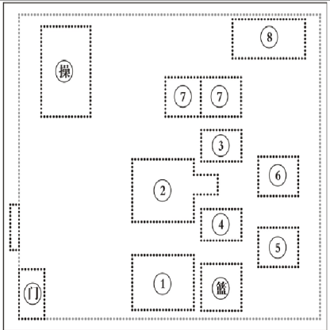
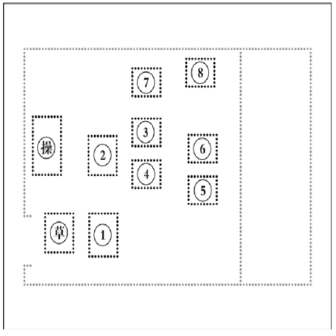
基于盲人空间认知的室内地图构建
盲人的空间认知
习惯沿着墙走
偏爱直角、直线

Slide 8
基于盲人空间认知的室内地图构建
节点标注

Slide 9
基于盲人空间认知的室内地图构建
链接建立
从偏爱直线的角度考虑

Slide 10
基于盲人空间认知的室内地图构建
链接建立
从偏爱直角的角度考虑

Slide 11
基于盲人空间认知的室内地图构建
链接建立
去除冗余链接

Slide 12
基于盲人空间认知的室内地图构建

Slide 13
基于综合权值的最优路径计算
影响视力残疾人室内出行的主要因素
各链接沿墙距离
链接自由距离
链接中的直角弯数
链接中的非直角弯数
链接中的楼梯数
链接中的电梯数

Slide 14
基于综合权值的最优路径计算
使用层次分析法确定各因素权值
Notes:
说明为什么要使用层次分析法

Slide 15
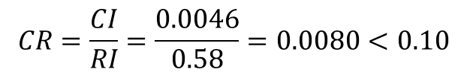
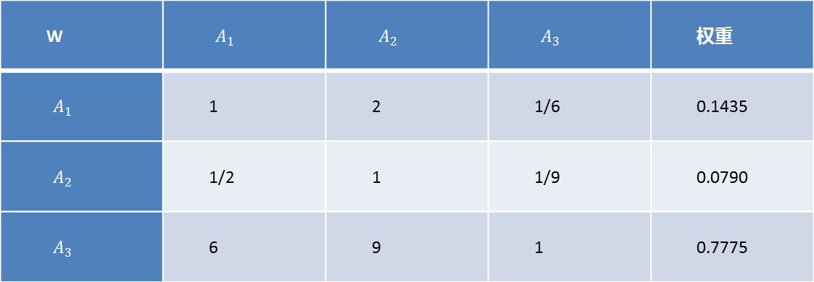
基于综合权值的最优路径计算
判断矩阵W-A
W | $$A_{1}$$ | $$A_{2}$$ | $$A_{3}$$ | 权重
$$A_{1}$$ | 1 | 2 | 1/6 | 0.1435
$$A_{2}$$ | 1/2 | 1 | 1/9 | 0.0790
$$A_{3}$$ | 6 | 9 | 1 | 0.7775
$$CR=\frac{CI}{RI}=\frac{0.0046}{0.58}=0.0080<0.10$$

Slide 16
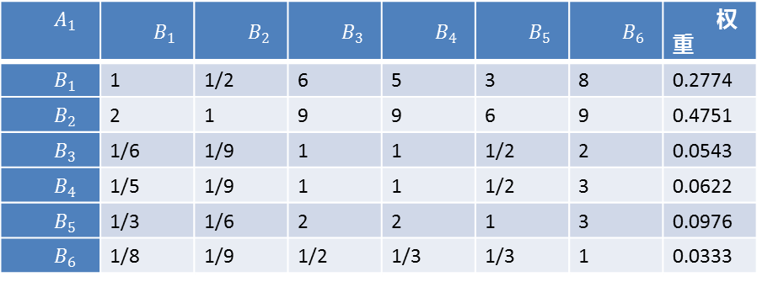
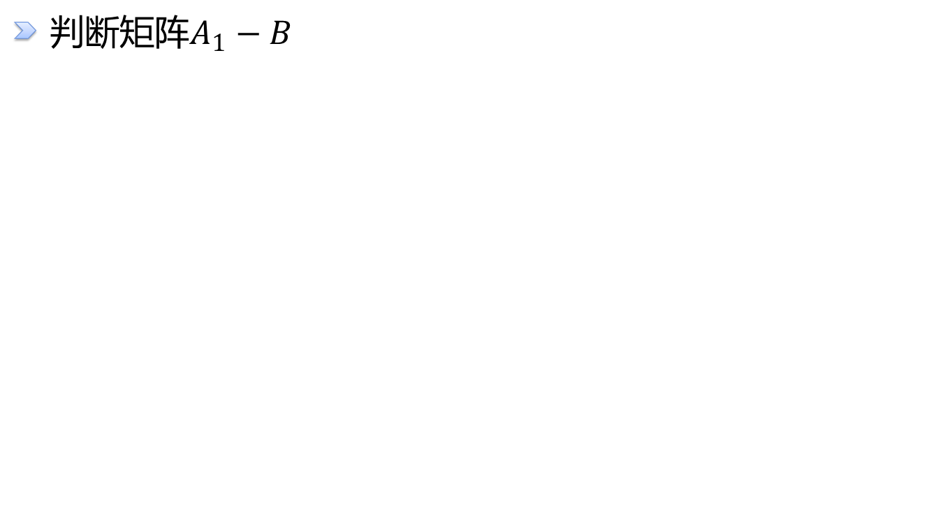
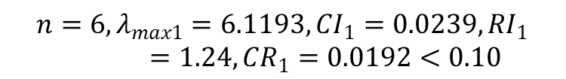
基于综合权值的最优路径计算
判断矩阵$A_{1}−B$
$$A_{1}$$ | $$B_{1}$$ | $$B_{2}$$ | $$B_{3}$$ | $$B_{4}$$ | $$B_{5}$$ | $$B_{6}$$ | 权重
$$B_{1}$$ | 1 | 1/2 | 6 | 5 | 3 | 8 | 0.2774
$$B_{2}$$ | 2 | 1 | 9 | 9 | 6 | 9 | 0.4751
$$B_{3}$$ | 1/6 | 1/9 | 1 | 1 | 1/2 | 2 | 0.0543
$$B_{4}$$ | 1/5 | 1/9 | 1 | 1 | 1/2 | 3 | 0.0622
$$B_{5}$$ | 1/3 | 1/6 | 2 | 2 | 1 | 3 | 0.0976
$$B_{6}$$ | 1/8 | 1/9 | 1/2 | 1/3 | 1/3 | 1 | 0.0333
$$n=6, λ_{max1}=6.1193, {CI}_{1}=0.0239, {RI}_{1}=1.24, {CR}_{1}=0.0192<0.10$$

Slide 17
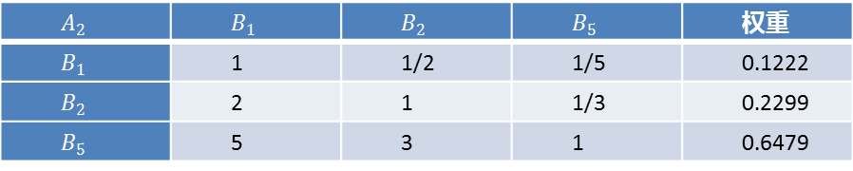

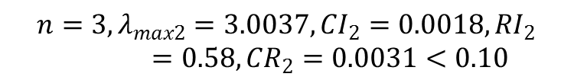
基于综合权值的最优路径计算
判断矩阵$A_{2}−B$
$$A_{2}$$ | $$B_{1}$$ | $$B_{2}$$ | $$B_{5}$$ | 权重
$$B_{1}$$ | 1 | 1/2 | 1/5 | 0.1222
$$B_{2}$$ | 2 | 1 | 1/3 | 0.2299
$$B_{5}$$ | 5 | 3 | 1 | 0.6479
$$n=3, λ_{max2}=3.0037, {CI}_{2}=0.0018, {RI}_{2}=0.58, {CR}_{2}=0.0031<0.10$$

Slide 18
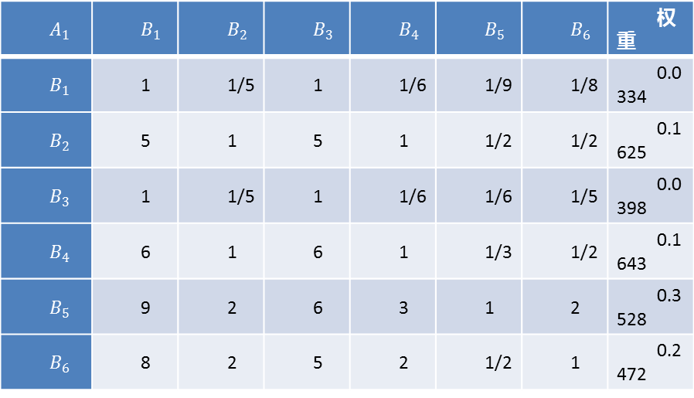

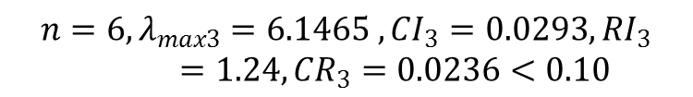
基于综合权值的最优路径计算
判断矩阵$A_{3}−B$
$$A_{1}$$ | $$B_{1}$$ | $$B_{2}$$ | $$B_{3}$$ | $$B_{4}$$ | $$B_{5}$$ | $$B_{6}$$ | 权重
$$B_{1}$$ | 1 | 1/5 | 1 | 1/6 | 1/9 | 1/8 | 0.0334
$$B_{2}$$ | 5 | 1 | 5 | 1 | 1/2 | 1/2 | 0.1625
$$B_{3}$$ | 1 | 1/5 | 1 | 1/6 | 1/6 | 1/5 | 0.0398
$$B_{4}$$ | 6 | 1 | 6 | 1 | 1/3 | 1/2 | 0.1643
$$B_{5}$$ | 9 | 2 | 6 | 3 | 1 | 2 | 0.3528
$$B_{6}$$ | 8 | 2 | 5 | 2 | 1/2 | 1 | 0.2472
$$n=6, λ_{max3}=6.1465 , {CI}_{3}=0.0293, {RI}_{3}=1.24, {CR}_{3}=0.0236<0.10$$

Slide 19
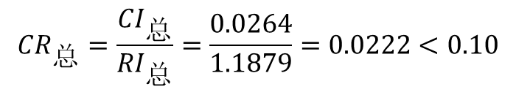
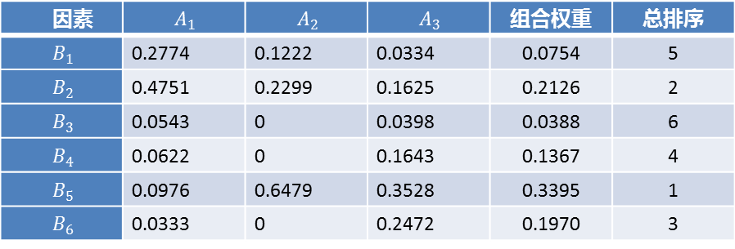
基于综合权值的最优路径计算
各因素组合权重及总排序
因素 | $$A_{1}$$ | $$A_{2}$$ | $$A_{3}$$ | 组合权重 | 总排序
$$B_{1}$$ | 0.2774 | 0.1222 | 0.0334 | 0.0754 | 5
$$B_{2}$$ | 0.4751 | 0.2299 | 0.1625 | 0.2126 | 2
$$B_{3}$$ | 0.0543 | 0 | 0.0398 | 0.0388 | 6
$$B_{4}$$ | 0.0622 | 0 | 0.1643 | 0.1367 | 4
$$B_{5}$$ | 0.0976 | 0.6479 | 0.3528 | 0.3395 | 1
$$B_{6}$$ | 0.0333 | 0 | 0.2472 | 0.1970 | 3
$${CR}_{总}=\frac{{CI}_{总}}{{RI}_{总}}=\frac{0.0264}{1.1879}=0.0222<0.10$$

Slide 20
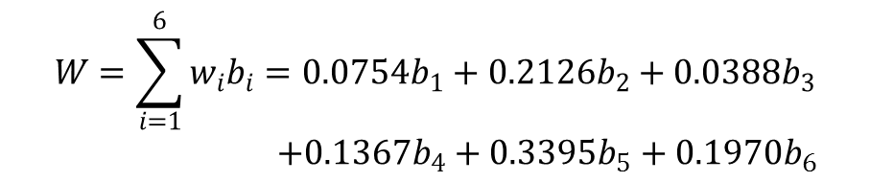
基于综合权值的最优路径计算
路径综合权值计算公式
$$W=\sum_{i=1}^{6}{w_{i}b_{i}}=0.0754b_{1}+{0.2126b}_{2}+{0.0388b}_{3}$$
$$+0.1367b_{4}+{0.3395b}_{5}+{0.1970b}_{6}$$

Slide 21
基于综合权值的最优路径计算
最优路径

Slide 22
基于综合权值的最优路径计算
最优路径

Slide 23
系统实现
系统架构

Slide 24
系统实现
服务器端架构

Slide 25
系统实现
客户端架构

Slide 26
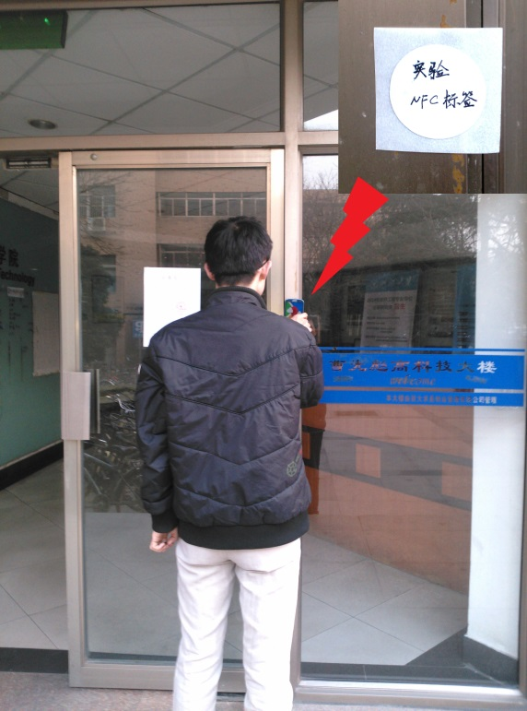
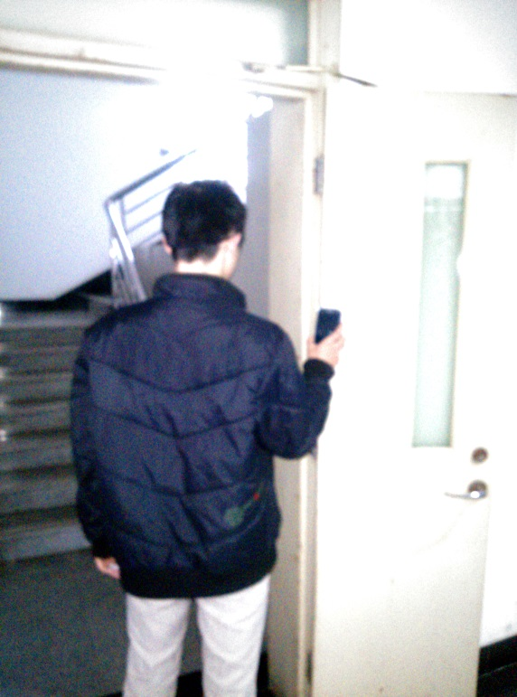
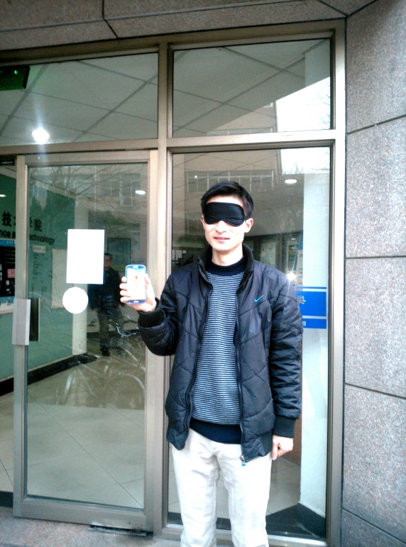
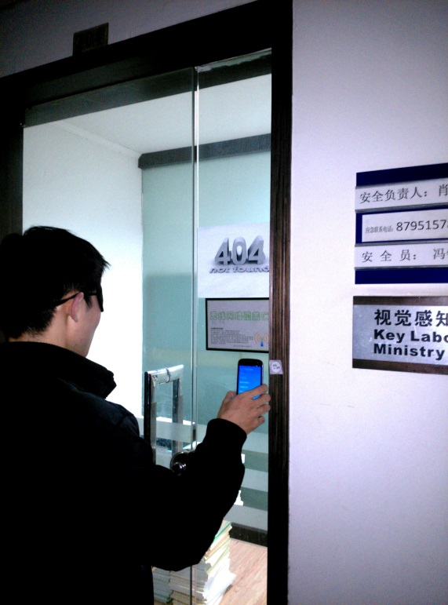
系统实现
系统展示

Slide 27
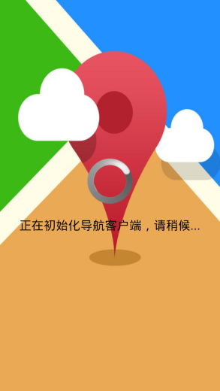
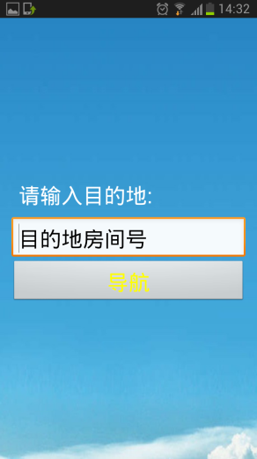
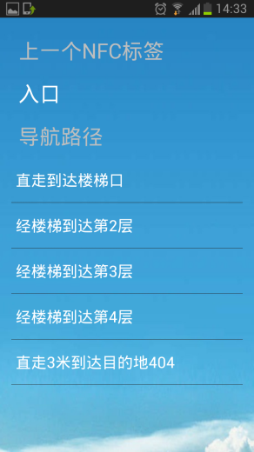

系统实现
客户端展示

Slide 28
总结
提出了一种室内地图构建方法
基于盲人的空间认知
提出了一种基于综合权值的最优路径计算方法
综合考虑了影响路径的各因素
使用层次分析法确定了各因素权重
在Android平台上做了系统的实现，并通过实验证明了系统的完整性、稳定性和有效性

Slide 29
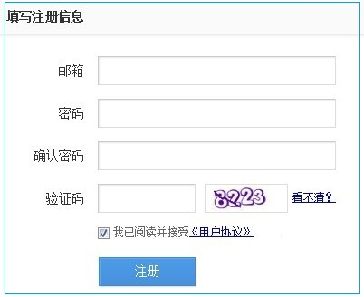
盲人图片验证码
项目简介
针对盲人上网时难以通过图片验证码验证的情况，设计并实现的借助人工识别的图片验证码自动识别系统
项目时间
2012年5月、6月

Slide 30
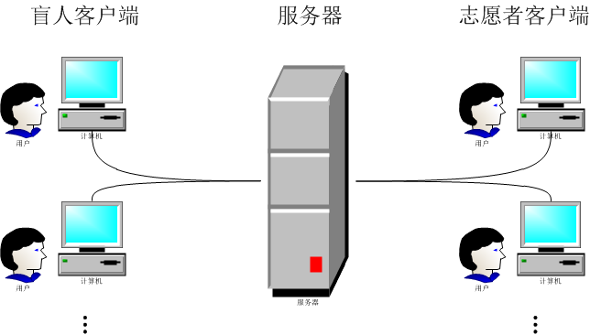
盲人图片验证码
我所做的工作
核心开发人员

Slide 31
盲人图片验证码
项目结果
盲人客户端准确抓取验证码图片
志愿者客户端成功返回验证码识别结果
绝大多数网站验证码测试通过

Slide 32
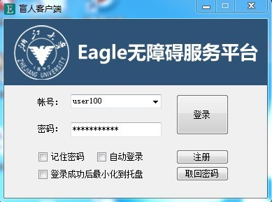
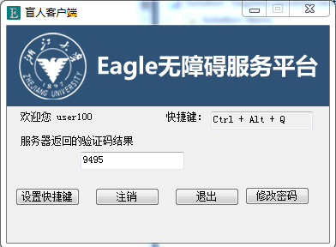
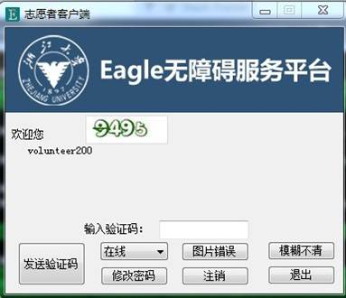
盲人图片验证码
工作成果展示

Slide 33
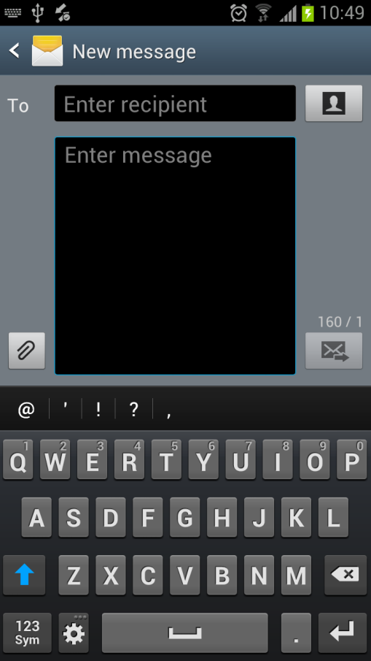
盲人输入法
项目简介
基于Android Google Pinyin，针对盲人的特殊需求，完成了输入法的无障碍改造以及传统T9键盘输入的实现。
项目时间
2012年7月、8月

Slide 34
盲人输入法
我所做的工作
核心开发人员
项目结果
完成输入法的无障碍改造
成功添加传统T9键盘输入方式
研究Android
Google Pinyin
无障碍改造
添加T9键盘

Slide 35
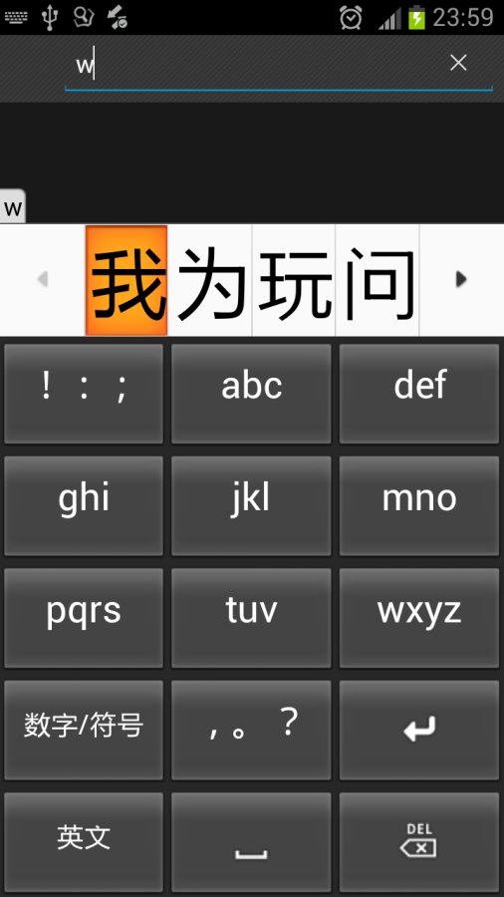
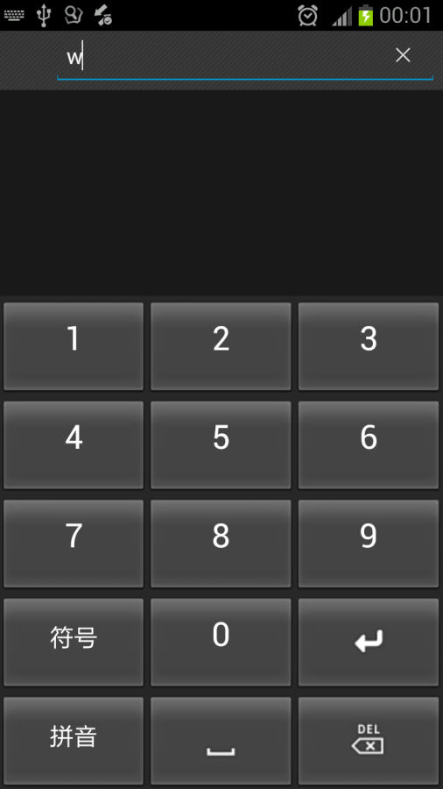
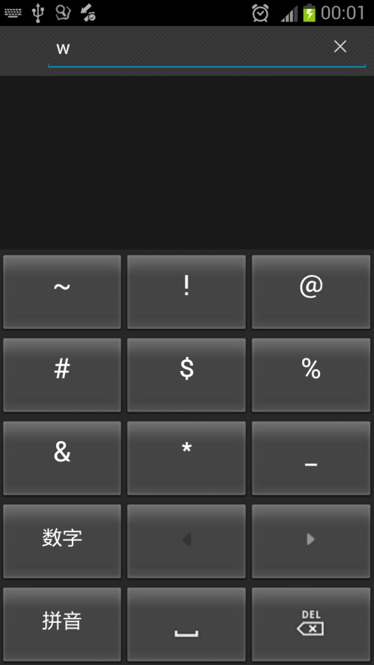
盲人输入法
工作成果展示

Slide 36

移动图书馆
项目简介
为已有的盲文图书馆资源服务器设计并实现Android客户端，并在客户端增加推送服务。
项目时间
2012年10月、11月

Slide 37
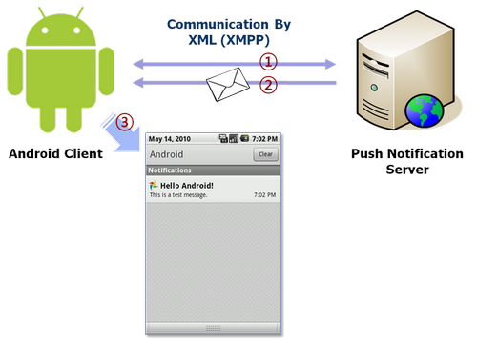
移动图书馆
我所做的工作
核心开发人员
与服务器交互接口
推送服务的服务器端和客户端
部分项目管理工作
项目结果
成功获取服务器资源
成功搭建推送服务的服务器端
实现推送客户端

Slide 38
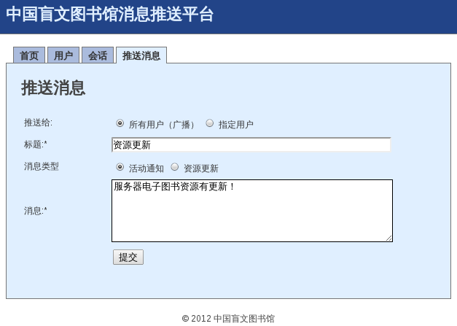
移动图书馆
工作成果展示

Slide 39
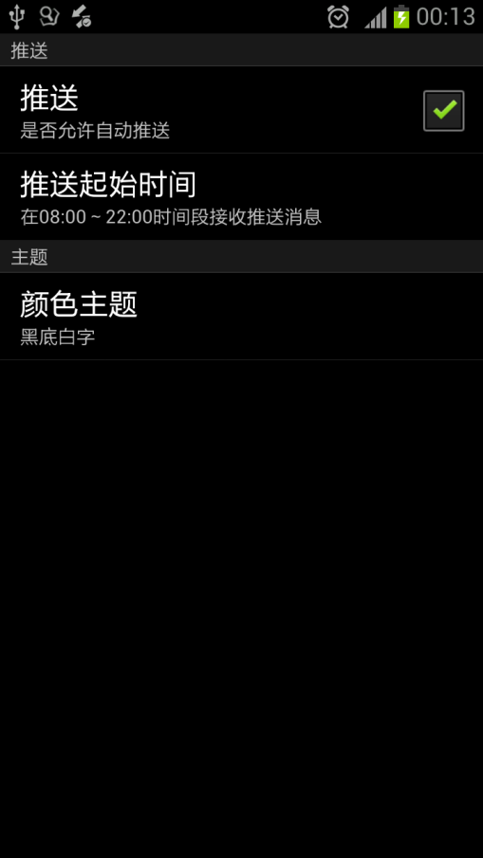
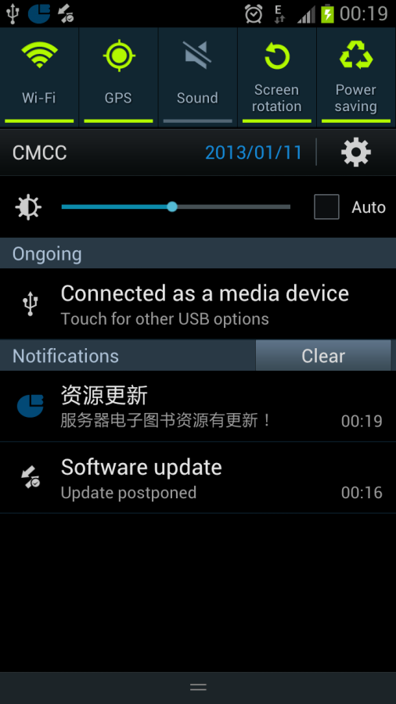
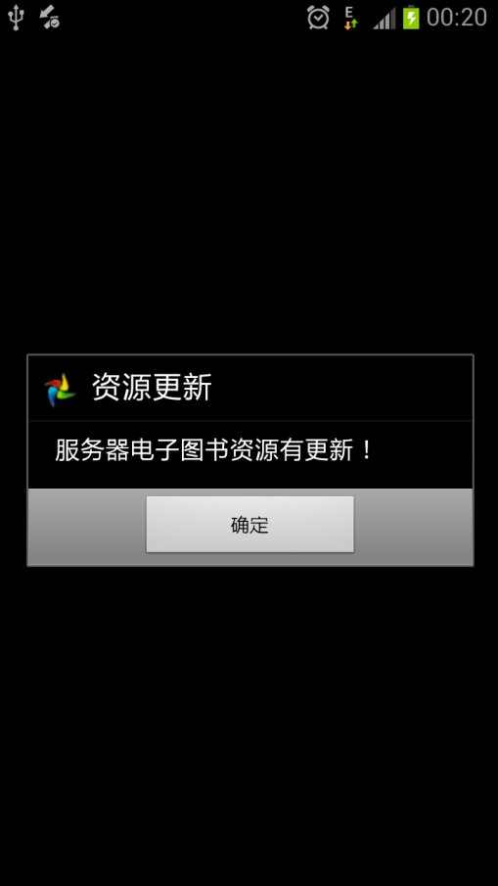
移动图书馆
工作成果展示（续）

Slide 40
Thank You！

